Slide 1
Das Lern-Ökosystem der TK - „Lernen als Wettbewerbsvorteil“
Nordmetall, 04.07.2024

Slide 2
Zur Person
Personalentwicklung - Team Corporate Learning
Ausbildung von Auszubildenden
Ausbildungssteuerung
Trainerausbildung
Systemische Beratung
Neue Lernformen im betrieblichen Kontext
Kollaboration
Methodik & Didaktik
Kontakt:
Ralf.Kohl@tk.de

Slide 3
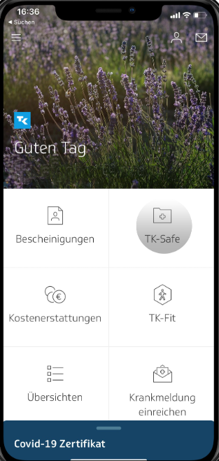
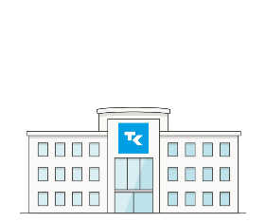
Wer wir sind
12,1 Mio.
55 Mrd. €
15.000
24 Mio.
611 Azubi/Stud.
250
60/40 %

Slide 4
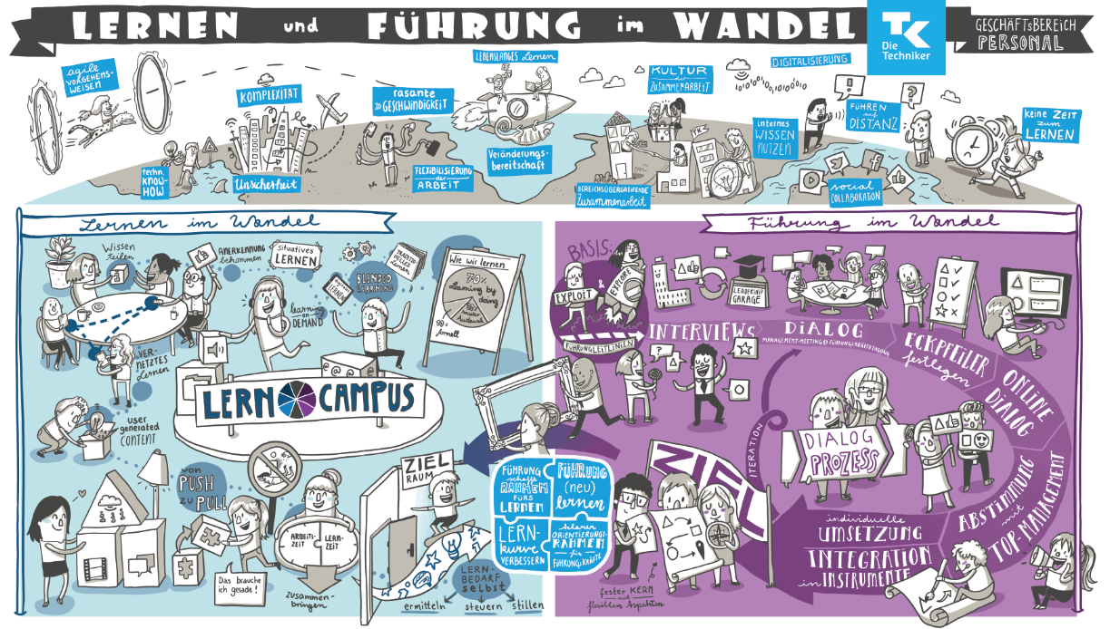
Der Rahmen - Vorstandssache

Slide 5
Der Rahmen - Vorstandssache

Slide 6
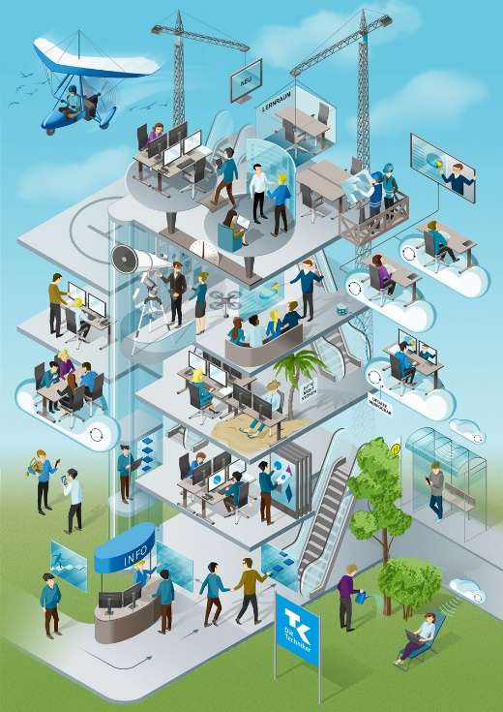
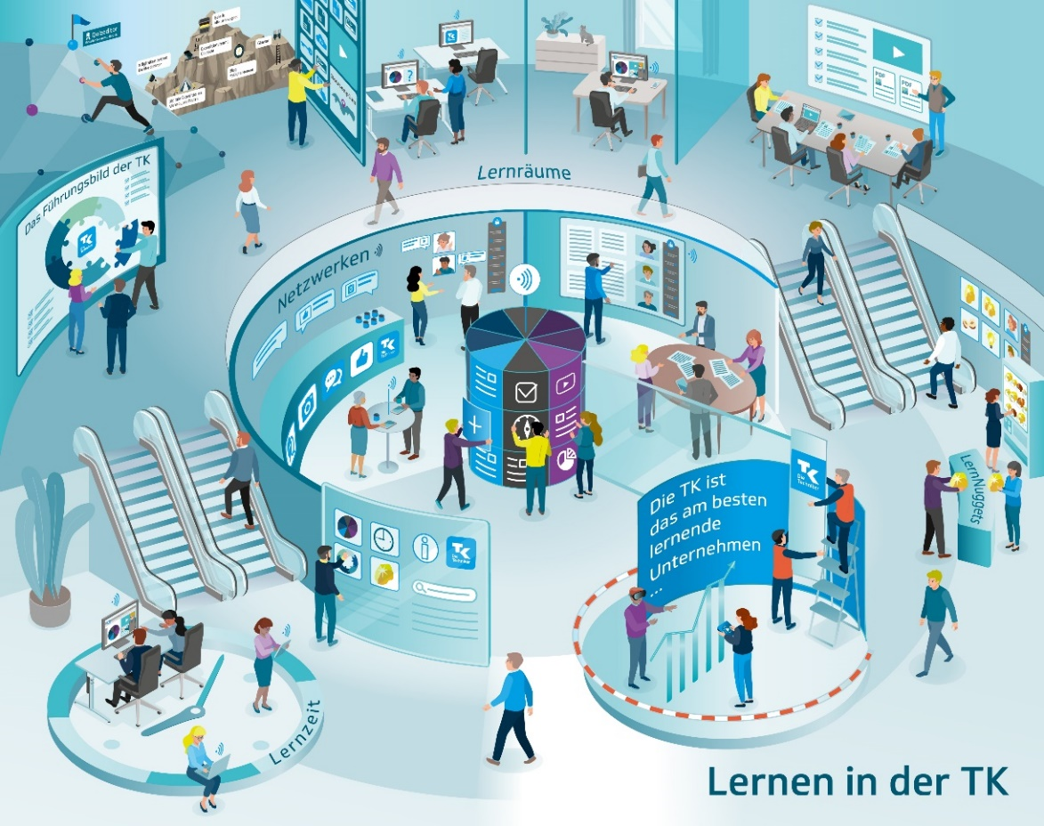
Den Wandel weiter gestalten
2017
2019
2021

Slide 7
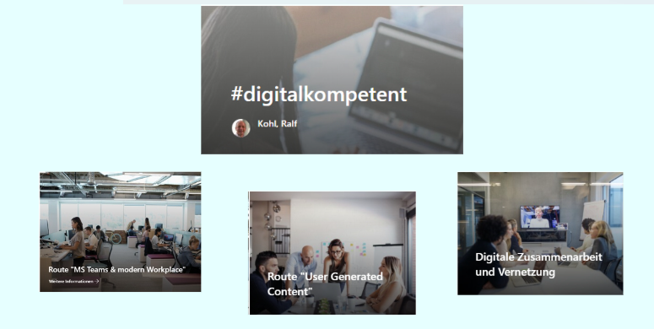
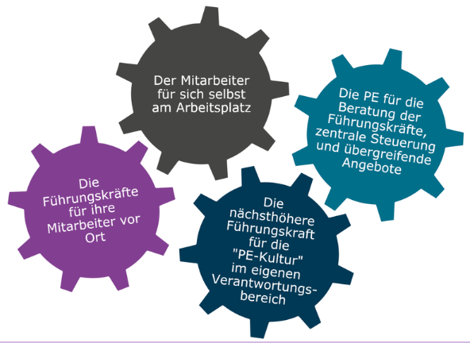
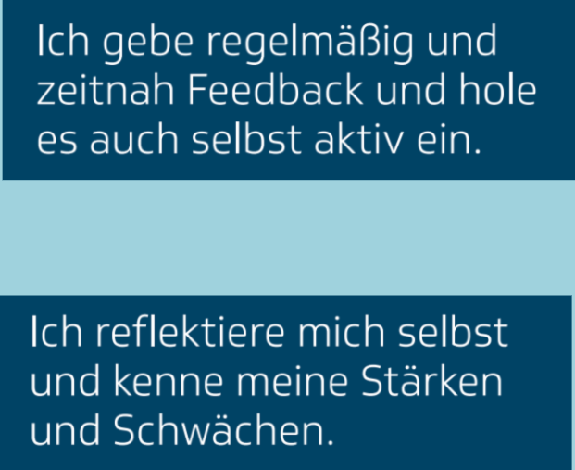
Den Wandel weiter gestalten

Slide 8
Das Lern- Ökosystem der TK

Slide 9
Das Lern- Ökosystem der TK

Slide 10
Das Lern- Ökosystem der TK

Slide 11
Das Lern- Ökosystem der TK

Slide 12
Das Lern- Ökosystem der TK

Slide 13
Zeit für den Austausch

Slide 14
Das LernÖkosystem der TK
Ralf Kohl
Personalentwicklung
Corporate Learning
Ralf.Kohl@tk.de
Auf dem Weg zum arbeitsintegrierten Lernen

